Slide 1
AIVLE
직원 이직 분석
수도권 1반 1조
구자경, 김나래, 김윤성, 김진휘

Slide 2
INDEX
01
문제 정의 및 가설 수립
02
단변량 분석
03
이변량 분석
.
04
추가 분석 사항
.
05
비즈니스 INSIGHT 도출
06
결론

Slide 3
01. 문제 정의 및 가설수립

Slide 4
P A R T 1
문제정의 및 가설수립
문제정의
OO회사 인사팀에서 OO회사 직원의 이직(Attrition)에 영향을 주는 요인 분석 요청
가설수립
야근을 하면 이직의 확률이 높다.
입사 전 근무한 회사의 수가 적으면 이직의 확률이 높다.
월급이 적을수록 이직의 확률이 높다.
나이가 적을수록 이직의 확률이 높다.
동료와의 관계가 나쁠수록 이직의 확률이 높다.
워라밸이 나쁠수록 이직의 확률이 높다.
직무만족도가 낮을수록 이직의 확률이 높다.
총경력연수 적을수록 이직의 확률이 높다.
집-직장거리 멀수록 이직의 확률이 높다.
전년대비 급여인상률 적을수록 이직의 확률이 높다.
성별에 따라 이직확률이 차이가 난다.
미혼 직원일수록 이직의 확률이 높다.

Slide 5
02. 단변량 분석

Slide 6
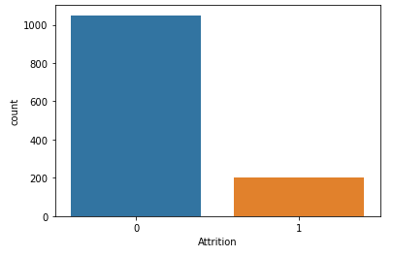
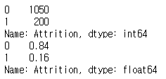
P A R T 2
단변량 분석 (Attrition : 이직여부)
설명
잔류하는 직원이 84%, 이직하는 직원이 16% 이다.
의견
잔류
이직
직원들이 회사에 잔류하는 요인들을 탐색 및 분석해 인재의 유출을 방지하는 안을 마련해야 한다.
잔류
이직

Slide 7
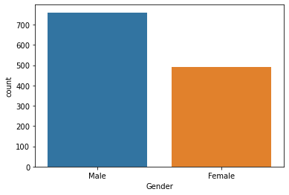
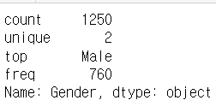
P A R T 2
단변량 분석 (Gender : 성별)
설명
조사인원 중 성별 비율은 남자가 여자보다 200명 정도 더 많은 것으로 나타났다.
의견
남녀 비율에 따라 이직- 잔류 여부(Attrition)에 영향을 미치는지 살펴봐야 한다.

Slide 8
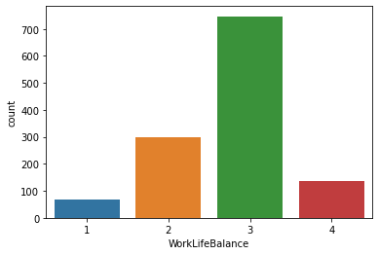
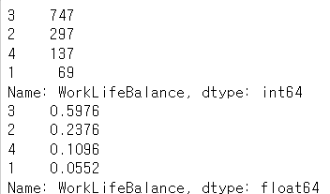
P A R T 2
단변량 분석 (WorkLifeBalance : 워라밸)
설명
비고 : 1: Bad, 2: Good, 3: Better, 4: Best
'Bad' -> 'Best' -> 'Good' -> 'Better' 순으로 형성되었다.
'Better'가 747명으로 월등히 높고 'Bad'가 69명으로 낮은 수준이다.
의견
부정적 답변과 긍정적 답변에서의 이직여부를 분석하고 긍정적 답변에서도 이직했으면 원인을 찾아 이직을 줄이고 부정답변의 원인을 개선할 필요가 있다.
부정적인 답변인 'Bad'가 69명으로 0.05%수준인 것을 보아 전체적인 워라밸은 좋은 것으로 판단된다.
다른 회사와의 워라밸은 비교하여 현 상황에 대한 인식도 중요할 것 같다.

Slide 9
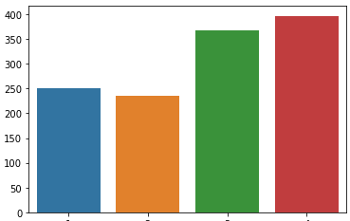
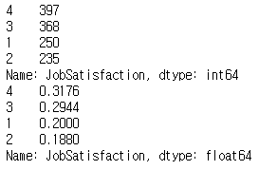
P A R T 2
단변량 분석(JobSatisfaction : 직무만족도)
설명
대체로 직무를 만족하는 비율이 60%이상으로 많다.
낮음
보통
높음
매우높음
의견
매우높음
높음
현 직무에 만족도가 낮은 직원들이 이직으로 이어지는지 확인해 봐야 한다.
낮음
보통

Slide 10
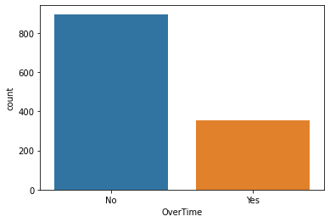
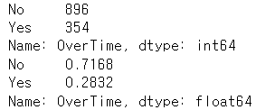
P A R T 2
단변량 분석 (OverTime : 야근여부)
설명
No 72%, Yes 28%로 형성되어 있어 2배이상의 차이가 보이고 야근이 많지 않은 수준인 것으로 판단된다.
나이와 이직 여부와도 같이 분석하여 초과근무에 따른 나이별 이직여부가 있는지 분석해보자.
의견
야근하는 28%가 어디부서, 어느 직급 등에 해당하는지 조사할 필요가 있고 어느 기간에 야근하는지도 분석해보고 줄일 수 있는 형태면 제도를 만들어 개선할 필요가 있다.
타 회사와 비교하여 초과근무의 실태를 확인하면 좋을 것 같다.

Slide 11
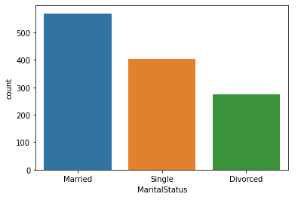
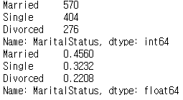
P A R T 2
단변량 분석(MaritalStatus : 결혼상태)
570
설명
404
결혼한 사람들이 45%로 제일 많은 것을 볼 수 있다.
276
의견
결혼 여부에 따라 이직율이 다르게 나올 것 같다

Slide 12
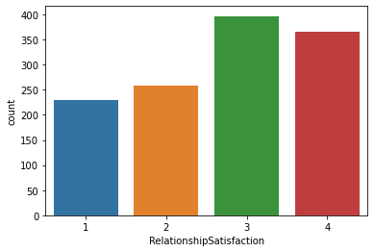
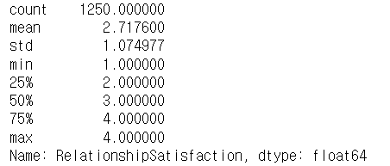
P A R T 2
단변량 분석(RelationshipSatisfaction : 동료들과의 관계)
변수 안내 : 1 Low, 2 Medium, 3 High, 4 Very High
동료와의 관계 역시도 3>4>2>1 순으로 나타났고, 좋음과 매우 좋음에 응답한 사람 수가 많았다.
설명
의견
동료와의 관계가 좋음이 업무 만족도가 높게 나타난 조사 결과에 영향을 주었을 가능성이 높다.
야근 여부 및 직무 만족도와 동료와의 관계 항목 간 연관성을 조사할 필요가 있다.

Slide 13
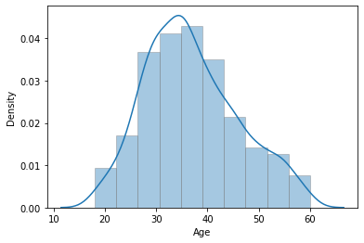
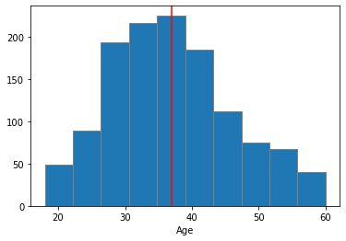
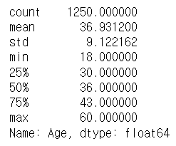
P A R T 2
단변량 분석 (Age : 나이)
설명
• 평균 나이는 36.93(37세) - 조사 인원의 대부분 나이 분포는 30-40세 구간이 가장 많았다.
• 회사에서 연차가 적은 청년층이 조사 대상의 대부분 차지
• 젊은 연령층의 직무 만족도 데이터 간 상관관계를 더 조사해 봐야 한다.
• 연차와 직무 만족도 간의 상관관계를 더 조사해 봐야 한다.
의견

Slide 14
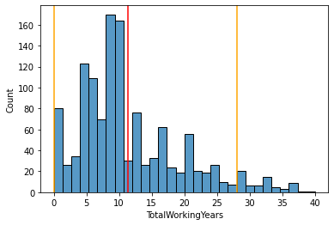
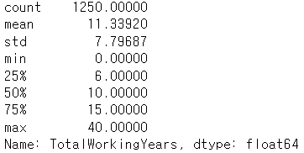
P A R T 2
단변량 분석 (TotalWorkingYears : 총 경력 연수)
설명
특정 구간에서 월등히 높아지고 그 이후 내려가고 다시 높아지는 현상이 있다.
11년이 평균구간이며 40년까지 연차가 있고 11년 이하에서 많은 분포가 형성되어 있다.
의견
평균 이하구간(10년차)에서 약 2~3년차, 7년차 등의 구간에서 다른 구간에 비해 급격히 낮아지는 요인 분석과 특별 혜택을 통해 이직을 줄이는 방법 모색 필요하다.
경력연수 별 이직여부를 분석해보고 각 구간에 맞는 혜택이 필요하다.

Slide 15
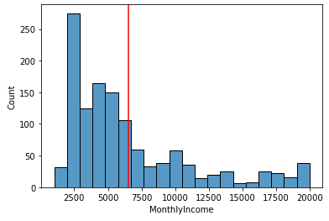
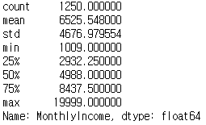
P A R T 2
단변량 분석(MonthlyIncome : 월급)
설명
1000달러~19999달러로 분포 되어있다.
평균 월급이 약 6500달러로 보인다.
의견
월급이 낮을수록 이직을 원할거라고 생각한다.
월급에 따른 이직을 살펴 봐야한다.

Slide 16
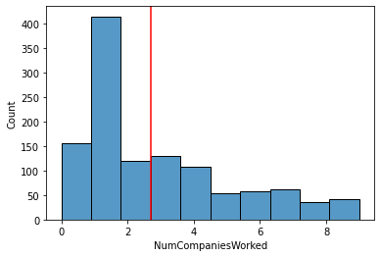
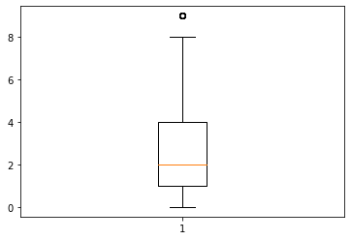
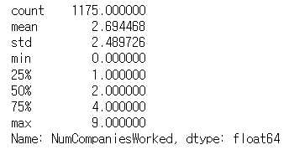
P A R T 2
단변량 분석(NumCompaniesWorked : 입사 전 근무한 회사의 수)
설명
이직이 4번 이상인 직원은 직무의 특성을 파악해봐야 한다.
분포가 이직 횟수 2번 이하와 3번 이상으로 구분된다.
의견
이전 직장 경험이 한 번인 직원의 수가 가장 많다. 이 직원들은 평균에 비해 그 수가 작기 때문에 이직의 가능성이 있다.
이전 근무 직장 수가 한번 이하인 직원들의 잔류를 위해 고안해야 한다.

Slide 17
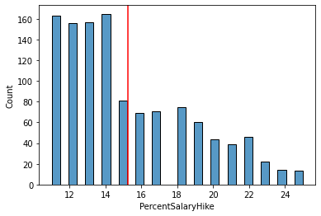
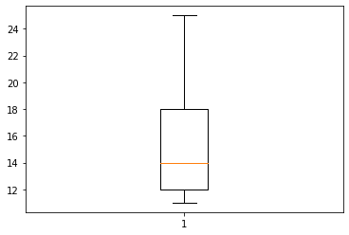
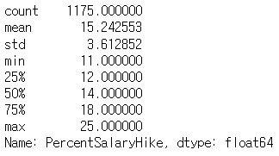
P A R T 2
단변량 분석(PercentSalaryHike : 전년대비 급여인상율(%))
설명
인상률 15%를 기점으로 분포가 두 그룹으로 나뉜다.
직원의 절반이 14% 이하의 급여인상율을 보였다.
의견
작년과 올해 회사의 성과를 확인하고, 성과에 맞는 급여 인상이었는지 확인해보아야 한다.
급여인상율의 편차가 최대 2배로 매우 크다. 이는 직원들의 사기 저하와 불만으로 이어질 수 있다.

Slide 18
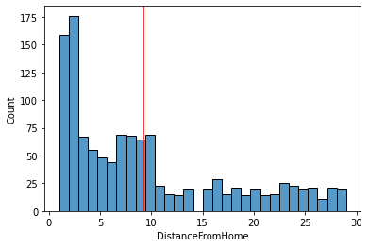
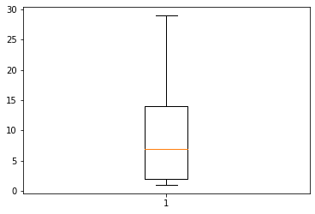
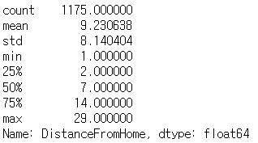
P A R T 2
단변량 분석(PistanceFromHome : 집-직장 거리(마일)
설명
데이터의 분포가 거리 9마일을 기점으로 두 그룹으로 나뉜다.
50%의 직원은 회사로부터 7마일 이내의 거리에 주거한다.
의견
직원의 25%는 회사로부터 14마일 이상 떨어진 곳에 거주한다. 이는 출퇴근 피로도에 매우 큰 영향을 미친다.
이 25%의 직원이 이직을 결정할 가능성이 크다.

Slide 19
03. 이변량 분석

Slide 20
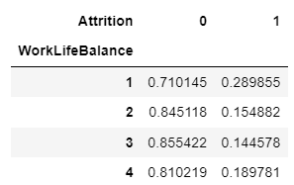
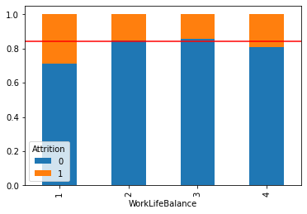
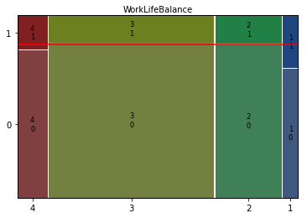

P A R T 3
이변량 분석(WorkLifeBalance → Attrition)
설명
'Bad'에서 이직이 많은 제일 많고 'Best'에서도 평균보다 이직이 많다.
유의수준이 0.01로 보아 0.05다 작으므로 관계가 있다.
의견
유의수준에서 큰 차이가 없고 'Good'과 'Better'는 평균 수준이나 'Bad', 'Best'가 평균보다 이직이 조금 많은 것으로 보아 약한 관계가 있는 것으로 판단된다.
'Best'에서 이직이 많은 이유를 조사해서 워라밸이 좋음에도 이직이 많은 원인을 분석 할 필요가 있다.
'Bad'에서 특정 직무나 직급에서 오는 차이가 있는지 분석 할 필요가 있다.

Slide 21
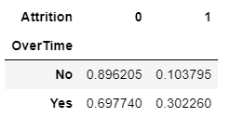
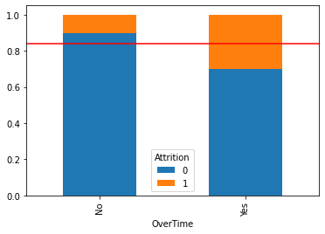
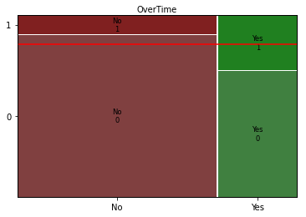

P A R T 3
이변량 분석(OverTime → Attrition)
설명
야근을 하는 인원이 이직이 많고 안 하는 인원이 이직이 적다.
유의수준이 0.05 보다 큰 차이로 작아 관련이 있다.
의견
유의수준에서 0에 가깝고 야근을 하는 인원 이직이 많은 것으로 보아 강한 관계를 보인다.
야근 여부에 따라 이직이 영향을 미치는 것으로 보아 야근하는 인원을 파악하여 안 할 수 있는 제도개선이 필요하다.

Slide 22
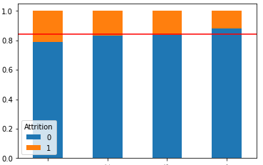
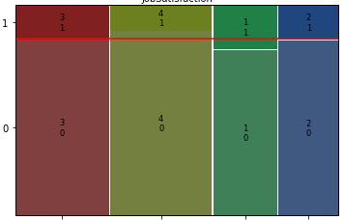

P A R T 3
이변량 분석 (JobSatisfaction → Attrition)
설명
그래프상으로 보통, 높음은 차이가 없는 반면 낮음과 매우높음으로 비교 해봤을때 차이가 확연히 난다.
카이제곱 검정으로 구한 p_value 값이 0.05보다 작은 것으로 봐서 관계가 있다고 보인다.
결론 : 약한 상관관계
낮음
보통
높음
매우 높음
의견
직무 만족도가 낮음에도 이직을 하지 않은 이유는 무엇일까 : 부양할 가족, 나이, 워라밸, 월급 등 다양한 이유가 있을 것 같다.
매우 높음
높음
보통
낮음

Slide 23
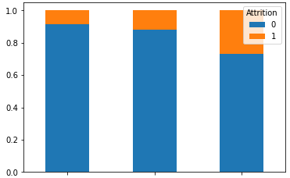

P A R T 3
이변량 분석 (MaritalStatus → Attrition)
설명
그래프상으로 싱글이 이직율이 높은 것으로 보인다.
카이제곱 검정으로 얻은 p_value가 0.05보다 작은 거의 0으로 나와서 관계가 있다고 보인다
결론 : 강한 상관관계
의견
아무래도 싱글이 책임져야 하는 가정이 없어서 이직율이 높은 것 같다.
그럼 이혼한 직원은 이직보다 오히려 잔류하는 이유는 뭘까? : 혼자 책임져야하는 자식?, 나이? 등의 이유가 있을 것 같다.
이혼, 결혼, 싱글 직원들의 나이를 같이 확인해 봐야겠다.
Divorced
Married
Single

Slide 24
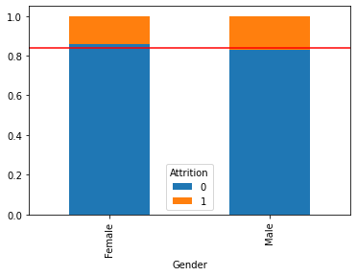
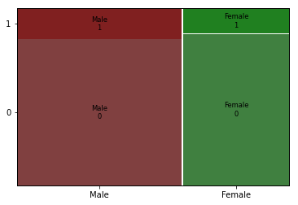

P A R T 3
이변량 분석(Gender → Attrition)
설명
성별에 따른 직무 이탈 여부는 약한 상관관계가 있는 것으로 보인다. (p-value 유의수준 0.05 초과)
남성들이 여성들보다 조금 더 이직을 선택하는 경향이 있었다.
의견
성별은 Attrition에 확실하게 영향을 준다고 볼 수 없다.
Attrition과 더 강한 상관관계를 갖고 있는 요인을 더 조사할 필요가 있음.

Slide 25
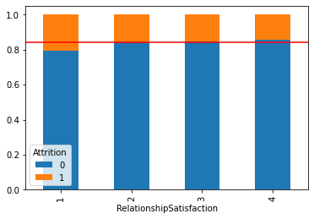
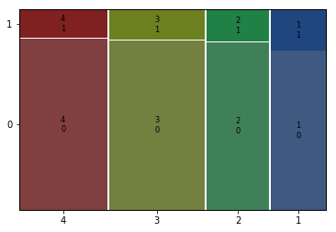

P A R T 3
이변량 분석( RelationshipSatisfaction → Attrition)
설명
변수 안내 : 1 Low, 2 Medium, 3 High, 4 Very High
로지스틱 회귀 결과 p-value가 0.218로 높게 나왔으므로,(0.05 유의수준보다 높다.) 두 요소 간 유의미한 상관관계는 거의 없음.
동료들과의 관계와 직무 만족도 등 다른 데이터와의 상관관계를 더 분석해 봐야 한다.
의견
(X : Relationship, y : Attrition)

Slide 26
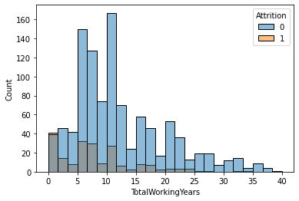
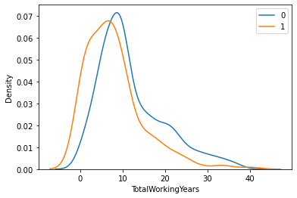
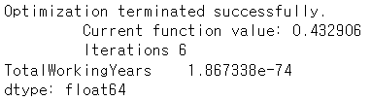
P A R T 3
이변량 분석(TotalWorkingYears → Attrition)
설명
1년차에 이직이 유일하게 더 많고 6~7년차,10년차,15년차 수준에서 높아진다.
유의수준이 0.05 보다 큰 차이로 작으므로 관련이 있다.
의견
유의수준에서 0에 가깝고 그래프상에 특정 연차에 이직 차이가 있는 것으로 보아 강한 관계가 있다.
1년차에 이직이 많으므로 1년차에 대한 방안 모색이 필요하고 15년차까지 5년마다 이직이 많은 것으로 보아 5년차씩 있을 때 혜택이 필요하다.
혜택을 받고 바로 이직하는 하는 인원이 있을 수 있으므로 지속적인 연차마다의 혜택 방안이 필요하다.

Slide 27
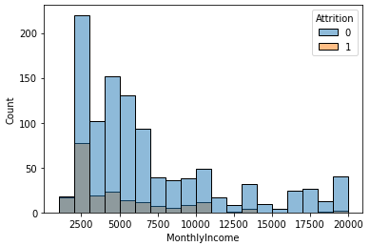
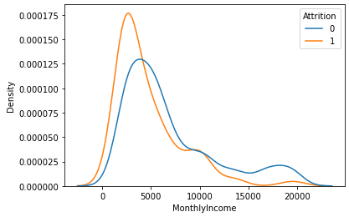

P A R T 3
이변량 분석 (MonthlyIncome → Attrition)
설명
그래프상으로 약 4500달러의 월급 이전까지는 이직이 훨씬 많은 것으로 보인다.
카이제곱검정으로 얻은 p_value가 거의 0으로 나와 관계가 있어보인다.
결론 : 강한 상관관계
의견
더 높은 월급을 찾아 이직을 하는 것 같다.

Slide 28
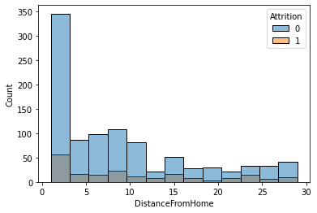
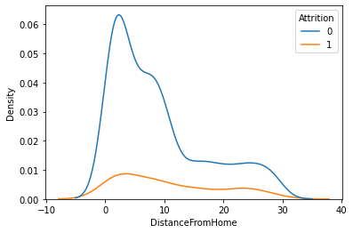

P A R T 3
이변량 분석(DistanceFromHome → Attrition)
설명
직원의 수를 고려하였을 때, 거리가 먼 곳에 거주하는 직원의 이직이 많이 일어난다.
로지스틱회귀를 통해 얻은 p-value가 거의 0에 수렴해 통계적으로 유의하다.
의견
따라서 집과 직장간 거리와 이직여부는 강한 상관관계를 갖는다.
사택, 교통비 지원과 같은 직원 복지를 기획 및 전개해야 한다.

Slide 29



P A R T 3
이변량 분석(PercentSalaryHike → Attrition)
설명
전년대비 급여인상률이 14% 이하일 때 이직이 많이 일어난다.
로지스틱회귀를 통해 얻은 p-value가 거의 0에 수렴해 통계적으로 유의하다.
의견
따라서 전년대비 급여인상율과 이직여부는 강한 상관관계를 갖는다.
기업과 직원의 성과에 알맞는 급여 인상이 이루어지는지 정기적으로 검토하는 방안을 마련해야 한다.

Slide 30



P A R T 3
이변량 분석(Age → Attrition)
설명
32세 정도를 기준으로 그 이상은 잔류 비율이 높은 것을 알 수 있다.
로지스틱 회귀 결과 상관계수로 보아 둘 사이에는 강한 상관관계가 존재(p-value가 0에 수렴)
32세 이하 어린 직원들은 새로운 직장을 위해 이직도 감수하려는 비율이 높은 경향 보임.
나이 어린 직원들의 잔류율을 높일 수 있는 인센티브, 휴가 지급 등 직원 동기부여를 위한 다양한 수단을 마련해야 한다.
나이가 증가함에 따라, 이직에 대한 위험부담을 감수하지 않으려는 비율이 높다고 할 수 있다.
의견

Slide 31
04. 추가 분석 사항

Slide 32



P A R T 4
추가 분석 사항(NumCompaniesWorked → Attrition)
설명
입사 전 근무한 회사의 수가 1인 경우에 가장 많은 이직이 발생한다.
로지스틱회귀를 통해 얻은 p-value가 거의 0에 수렴해 통계적으로 유의하다.
의견
따라서 입사 전 근무한 회사의 수와 이직 여부는 강한 상관관계를 갖는다.
입사 전 근무한 회사의 수가 1 이하인 직원은 사회 초년생으로 회사 생활 부적응, 복지, 직무부적합 등의 이유로 이직이 활발할 것으로 생각된다.

Slide 33

P A R T 4
추가 분석 사항 (MonthlyIncome → JobSatisfaction)
설명
월급과 직무만족도는 상관이 있을 것 같아서 비교해본 결과 전반적으로 큰 차이는 보이지 않았다.
분산분석 결과를 통해 나온 p-value값도 67%정도되어 전혀 상관없는 것으로 보인다.
결론 : 전혀 관계없음
의견
월급이 높을수록 직무만족도가 높을 것이라 생각했다. 하지만 직무만족도가 가장 낮은 낮음을 택한 직원들의 월급이 가장 높은 것으로 집계되었다.
개발자들이나 임원들이 월급은 높지만 직무 스트레스를 받고 있는 거라 생각한다.

Slide 34




P A R T 4
추가 분석 사항 (OverTime → JobSatisfaction)
설명
야근여부에 따른 직무만족도에 차이를 분석해 보았다.
Medium -> High -> Low -> Very High 순으로 야근이 많다.
범례: 1 Low, 2 Medium, 3 High, 4 Very High
의견
직무만족도와 야근여부는 p-value가 0.1로 관련이 없는 것으로 판단된다.
직무만족도가 높은 'Very High'에서도 야근이 제일 높은 것으로 보아 야근에 따른 직무만족도는 큰 관련이 없는 것으로 보인다.
워라밸, 동료관계, 집-직장과의 거리와 비교하여 직무만족도에 차이가 있는지 분석해보자.

Slide 35
05. 비즈니스 INSIGHT 도출

Slide 36
P A R T 5
단변량 분석을 통한 INSIGHT 도출
Attrition
- 직원들이 회사에 잔류하는 요인들을 탐색 및 분석해 인재의 유출을 방지하는 안을 마련해야 한다.
Gender
- 남녀 비율에 따라 이직- 잔류 여부(Attrition)에 영향을 미치는지 살펴봐야 한다
JobSatisfaction
- 현 직무에 만족도가 낮은 직원들이 이직으로 이어지는지 확인해 봐야 한다.
OverTime
- 야근하는 28%가 어디부서, 어느 직급 등에 해당하는지 조사할 필요가 있고 어느 기간에 야근하는지도 분석해보고 줄일 수 있는 형태면 제도를 만들어 개선할 필요가 있다.
- 타 회사와 비교하여 초과근무의 실태를 확인하면 좋을 것 같다.
MonthlyIncome
- 월급이 낮을수록 이직을 원할거라고 생각한다. 월급에 따른 이직을 살펴 봐야한다.
NumCompaniesWorked
- 이전 직장 경험이 한 번인 직원의 수가 가장 많다. 이 직원들은 평균에 비해 그 수가 작기 때문에 이직의 가능성이 있다.
- 이전 근무 직장 수가 한번 이하인 직원들의 잔류를 위해 고안해야 한다.
Age
- 젊은 연령층의 직무 만족도 데이터 간 상관관계를 더 조사해 봐야 한다.
- 연차와 직무 만족도 간의 상관관계를 더 조사해 봐야 한다.
WorkLifeBalance
- 부정적 답변과 긍정적 답변에서의 이직여부를 분석하고 긍정적 답변에서도 이직했으면 원인을 찾아 이직을 줄이고 부정답변의 원인을 개선할 필요가 있다.
- 부정적인 답변인 'Bad'가 69명으로 0.05%수준인 것을 보아 전체적인 워라밸은 좋은 것으로 판단된다.
- 다른 회사와의 워라밸은 비교하여 현 상황에 대한 인식도 중요할 것 같다.
RelationshipSatisfaction
- 동료와의 관계가 좋음이 업무 만족도가 높게 나타난 조사 결과에 영향을 주었을 가능성이 높다.
- 야근 여부 및 직무 만족도와 동료와의 관계 항목 간 연관성을 조사할 필요가 있다.
TotalWorkingYears
- 평균 이하구간(10년차)에서 약 2~3년차, 7년차 등의 구간에서 다른 구간에 비해 급격히 낮아지는 요인 분석과 특별 혜택을 통해 이직을 줄이는 방법 모색 필요하다.
- 경력연수 별 이직여부를 분석해보고 각 구간에 맞는 혜택이 필요하다.
PercentSalaryHike
- 작년과 올해 회사의 성과를 확인하고, 성과에 맞는 급여 인상이었는지 확인해보아야 한다.
- 급여인상율의 편차가 최대 2배로 매우 크다. 이는 직원들의 사기 저하와 불만으로 이어질 수 있다.
PistanceFromHome
- 직원의 25%는 회사로부터 14마일 이상 떨어진 곳에 거주한다. 이는 출퇴근 피로도에 매우 큰 영향을 미친다. 이 25%의 직원이 이직을 결정할 가능성이 크다.
MaritalStatus
- 결혼 여부에 따라 이직율이 다르게 나올 것 같다

Slide 37
P A R T 5
이변량 분석을 통한 비즈니스 INSIGHT 도출
< 범주 - 범주>
< 범주 - 숫자>
WorkLifeBalance -> Attrition
• 유의수준에서 큰 차이가 없고 'Good'과 'Better'는 평균 수준이나 'Bad', 'Best'가 평균보다 이직이 조금 많은 것으로 보아 약한 관계가 있는 것으로 판단됨.
• 'Best'에서 이직이 많은 이유를 조사해서 워라밸이 좋음에도 이직이 많은 원인을 분석 할 필요가 있음.
OverTime -> Attrition
•유의수준에서 0에 가깝고 야근을 하는 인원 이직이 많은 것으로 보아 강한 관계를 보인다.
•야근 여부에 따라 이직이 영향을 미치는 것으로 보아 야근하는 인원을 파악하여 안 할 수 있는 제도개선이 필요하다.
JobSatisfaction - Attrition
•직무 만족도가 낮음에도 이직을 하지 않은 이유는 무엇일까 : 부양할 가족, 나이, 워라밸, 월급 등 다양한 이유가 있을 것 같다.
MaritalStatus- Attrition
•아무래도 싱글이 책임져야 하는 가정이 없어서 이직율이 높은 것 같다.
•그럼 이혼한 직원은 이직보다 오히려 잔류하는 이유 조사 필요. 혼자 책임져야하는 자식?, 나이? 등 복합적인 이유 존재할 것으로 추정된다.
Gender – Attrition
•성별은 Attrition에 확실하게 영향을 준다고 볼 수 없다.
•Attrition과 더 강한 상관관계를 갖고 있는 요인을 더 조사할 필요가 있음.
RelationshipSatisfaction– Attrition
• 동료들과의 관계와 직무 만족도 등 다른 데이터와의 상관관계를 더 분석해 봐야 한다.
TotalWorkingYears -> Attrition
• 유의수준에서 0에 가깝고 그래프상에 특정 연차에 이직 차이가 있는 것으로 보아 강한 관계가 있다.
•1년차에 이직이 많으므로 1년차에 대한 방안 모색이 필요하고 15년차까지 5년마다 이직이 많은 것으로 보아 5년차씩 있을 때 혜택이 필요하다.
•혜택을 받고 바로 이직하는 하는 인원이 있을 수 있으므로 지속적인 연차마다의 혜택 방안이 필요하다.
MonthlyIncome- Attrition
• 더 높은 월급 찾아 이직하는 경향 존재한다.
DistanceFromHome --> Attrition
•따라서 집과 직장간 거리와 이직여부는 강한 상관관계를 갖는다.
•사택, 교통비 지원과 같은 직원 복지를 기획 및 전개해야 한다.
PercentSalaryHike --> Attrition
•기업과 직원의 성과에 알맞는 급여 인상이 이루어지는지 정기적으로 검토하는 방안을 마련해야 한다.
Age – Attrition
•나이 어린 직원들의 잔류율을 높일 수 있는 인센티브, 휴가 지급 등 직원 동기부여를 위한 다양한 수단을 마련해야 한다.
•나이가 증가함에 따라, 이직에 대한 위험부담을 감수하지 않으려는 비율이 높다고 할 수 있다.
<추가 분석 사항>
NumCompaniesWorked --> Attrition
•따라서 입사 전 근무한 회사의 수와 이직 여부는 강한 상관관계를 갖는다.
•입사 전 근무한 회사의 수가 1 이하인 직원은 사회 초년생으로 회사 생활 부적응, 복지, 직무부적합 등의 이유로 이직이 활발할 것으로 생각된다.
MonthlyIncome– JobSatisfaction
•개발자들이나 임원들이 월급은 높지만 직무 스트레스를 받고 있는 거라 생각한다.
OverTime– JobSatisfaction
•직무만족도가 높은 'Very High'에서도 야근이 제일 높은 것으로 보아 야근에 따른 직무만족도는 큰 관련이 없는 것으로 보인다.

Slide 38
06. 결 론

Slide 39
P A R T 6
결론
이탈여부 관계 | 종 류
강한 상관관계 | 월급 / 나이 / 총경력연수 / 집-직장 거리 / 결혼 상태 / 전년대비 급여인상율 / 야근여부 / 현재까지 근무한 회사 수
약한 상관관계 | 직무만족도 / 워라벨(일-삶 균형도) / 성별
관계없음 | 동료와의 관계
그 밖의 관계 | 종 류
관계없음 | 월급 - 직무만족도 / 초과근무-직무만족도

Slide 40
AIVLE
THANK YOU

